Slide 1




















📧Email
songsunkite@gmail.com
🐱Github
https://github.com/IrisNamu/Oh_Attendance

Slide 2






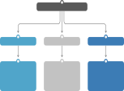






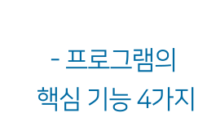
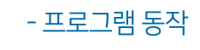


Slide 3




Slide 4

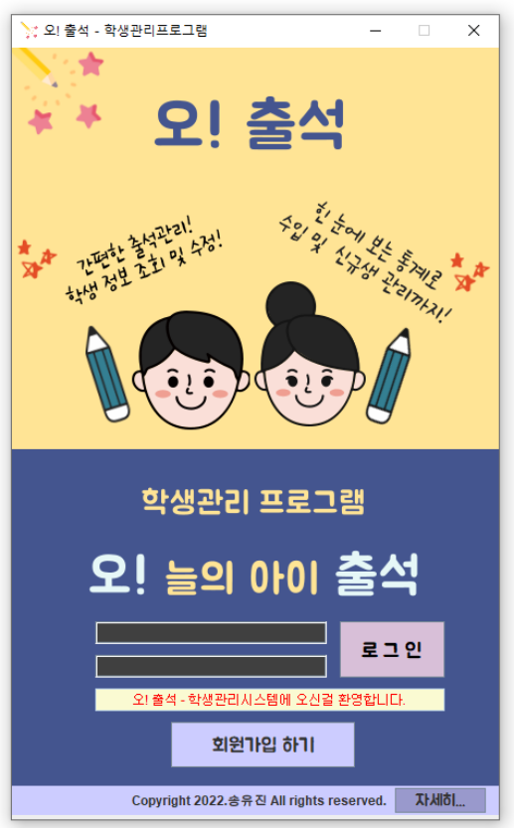



Slide 5
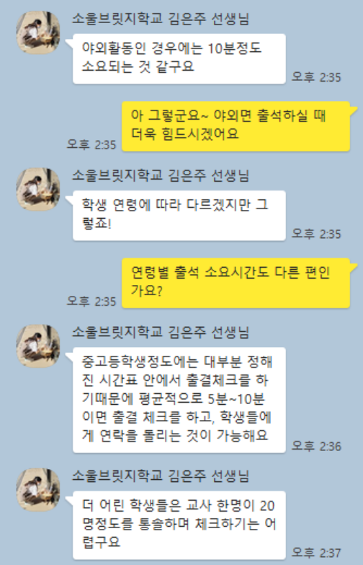
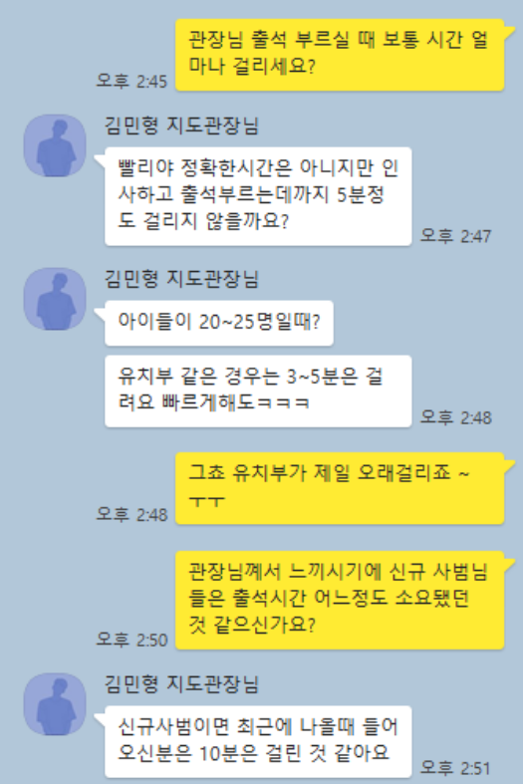
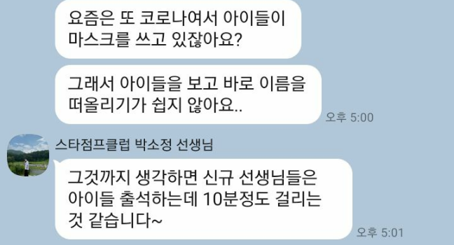



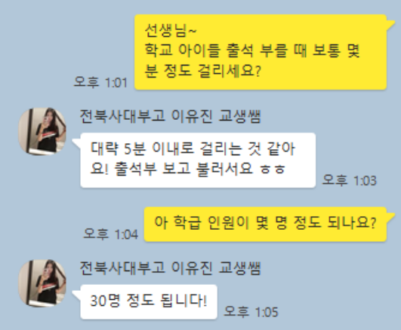


개발 목적

Slide 6
최소 경력 1년 이상 기준
출석 소요시간 : 평균3분 ~ 5분
신규 교사의 경우
출석 소요시간 : 평균 7분~13분

Slide 7









기대 효과

Slide 8












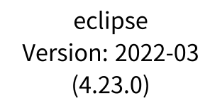
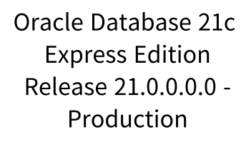
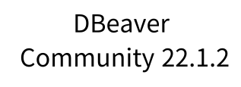
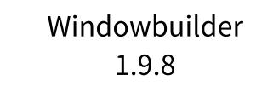
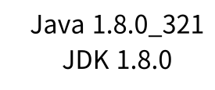

Slide 9
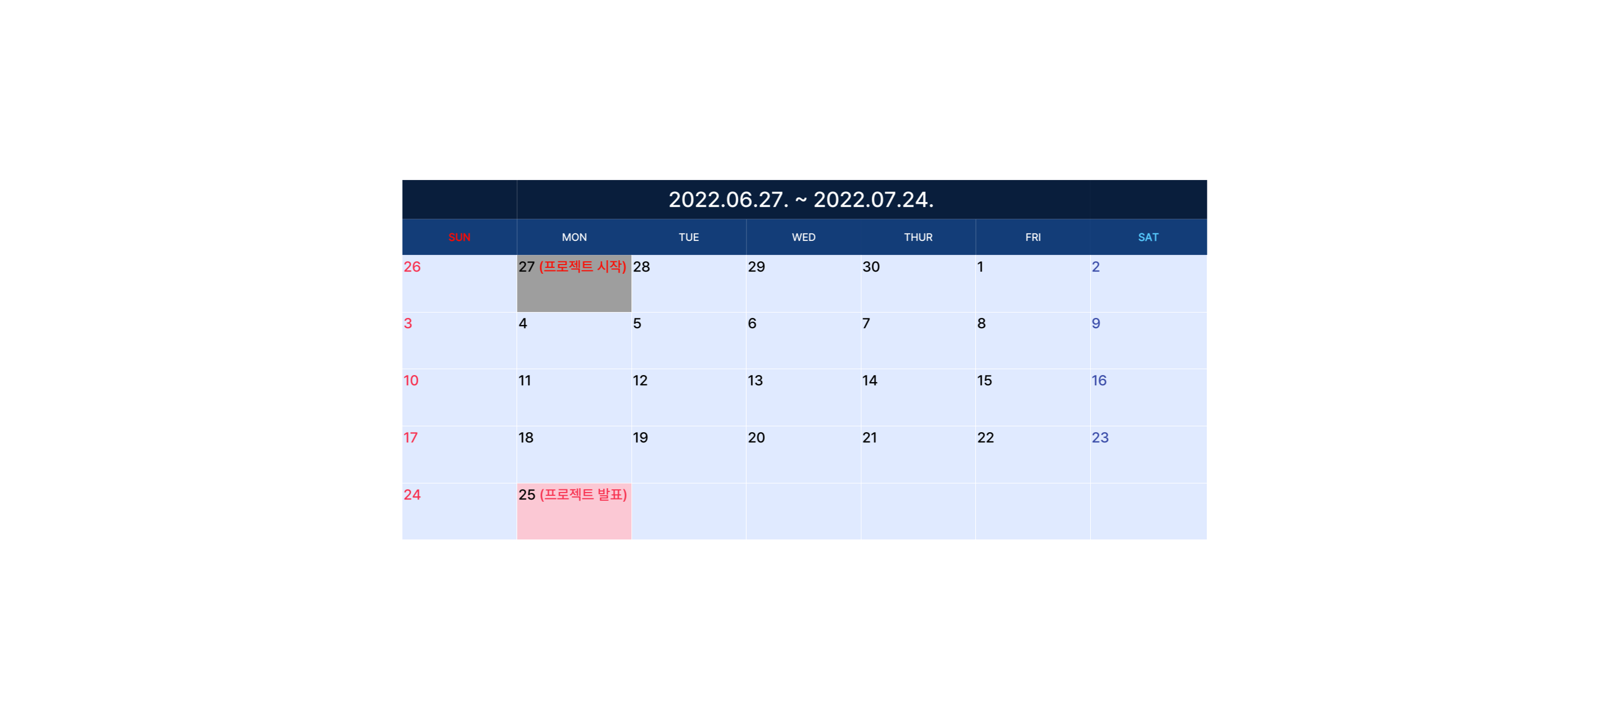






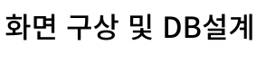
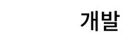

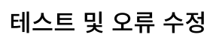
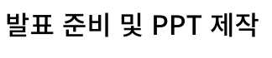

Slide 10




Slide 11






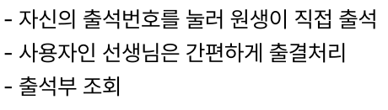


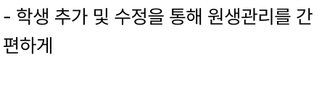








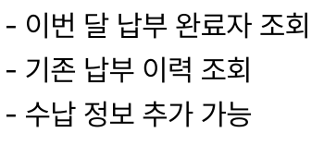

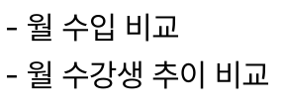


Slide 12

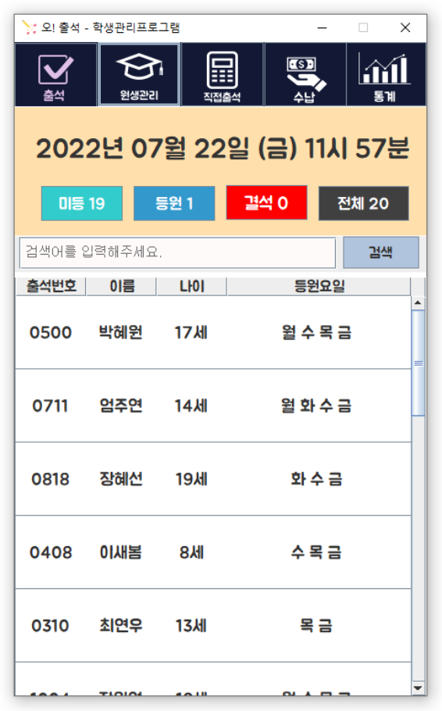
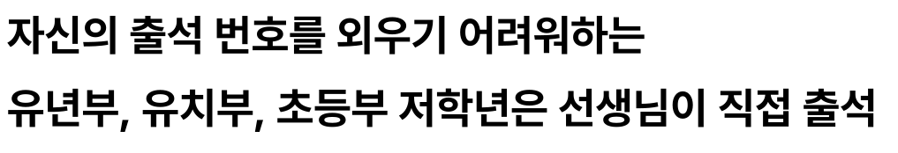
핵심기능 1
빠르고 간편한 출석

Slide 13
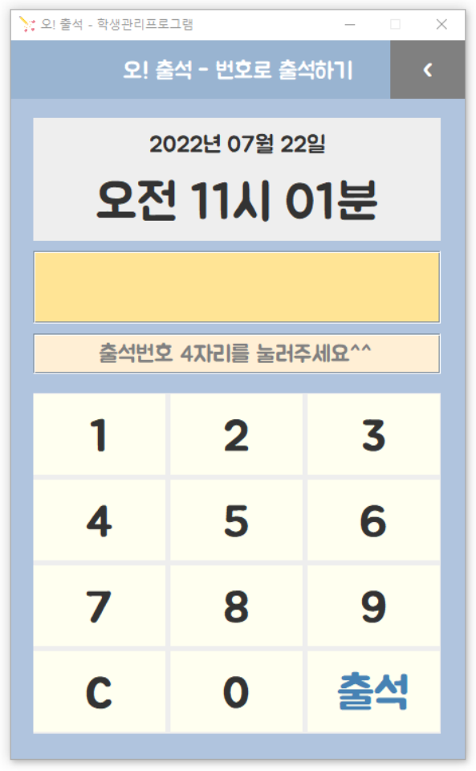
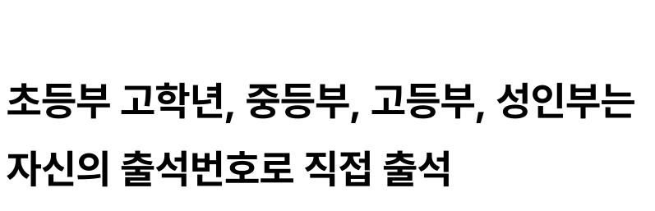

Slide 14
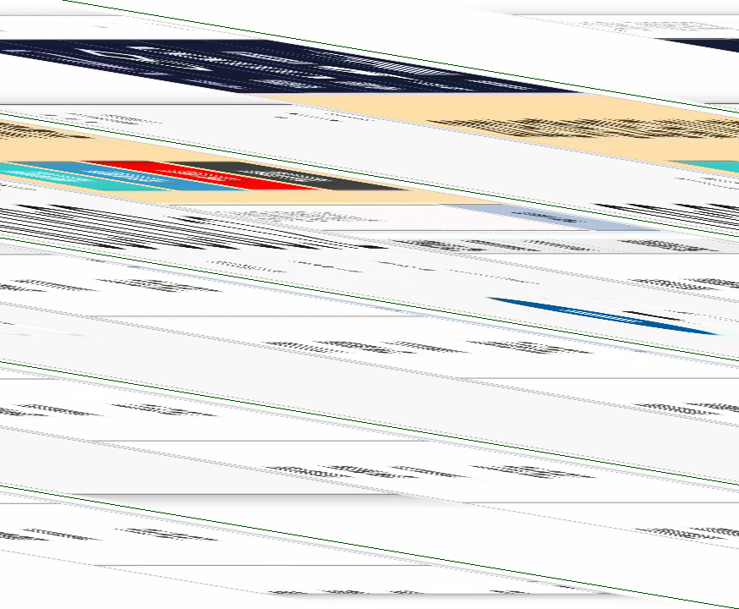
* 위 영상은 시간 관계상 6배속이 된 영상입니다.

Slide 15
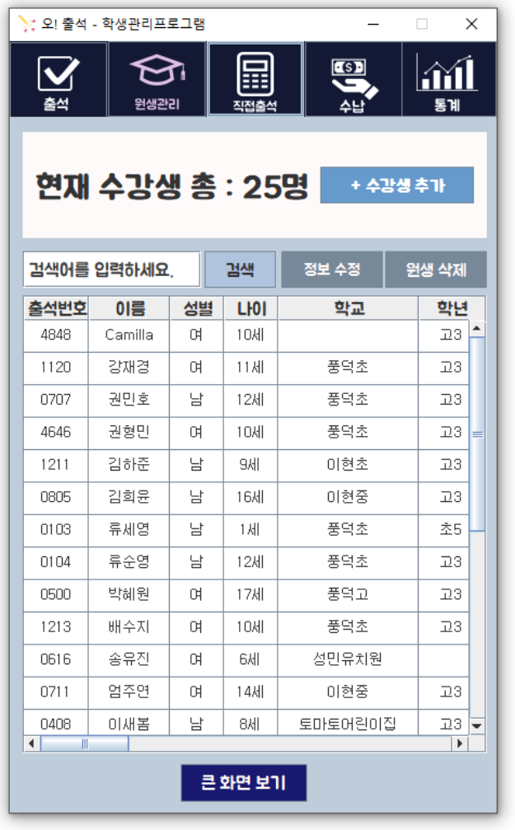

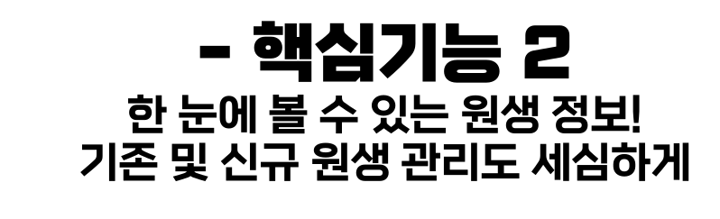

Slide 16
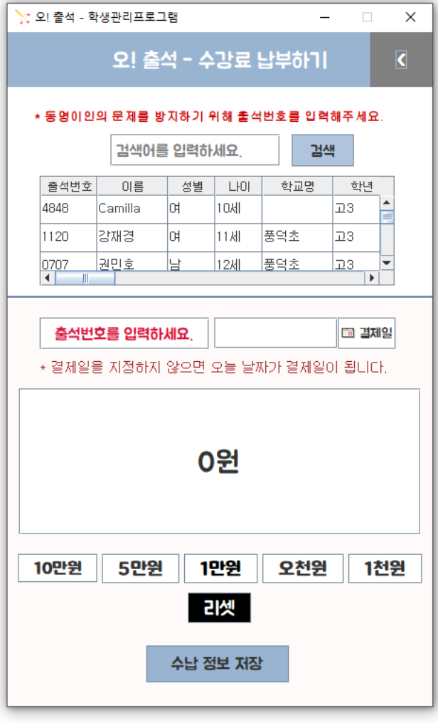

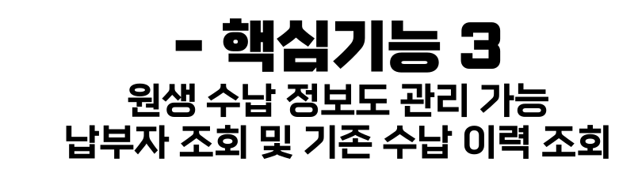

Slide 17
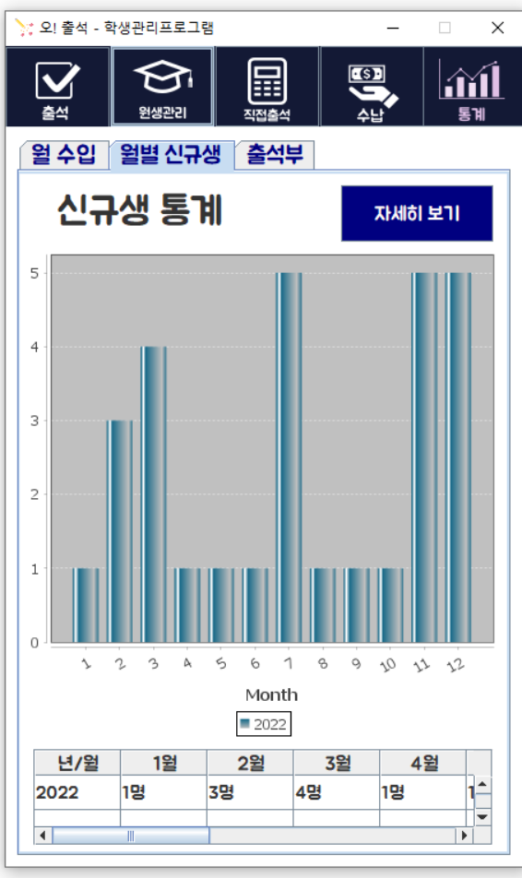

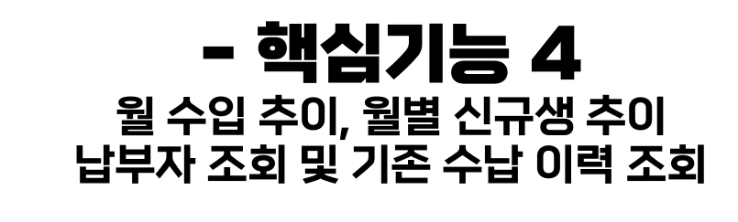

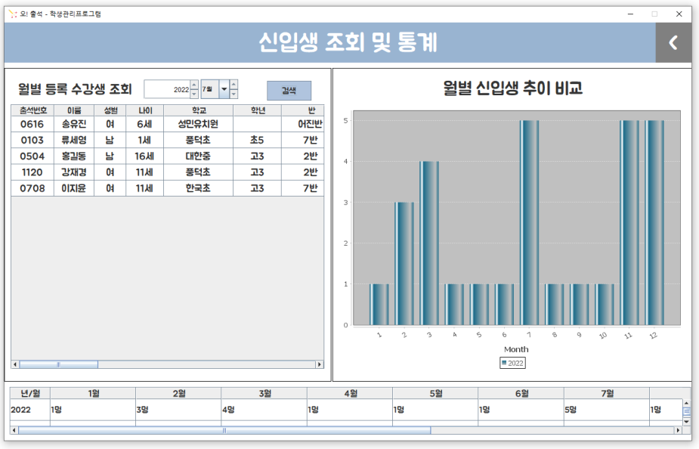

Slide 18




Slide 19

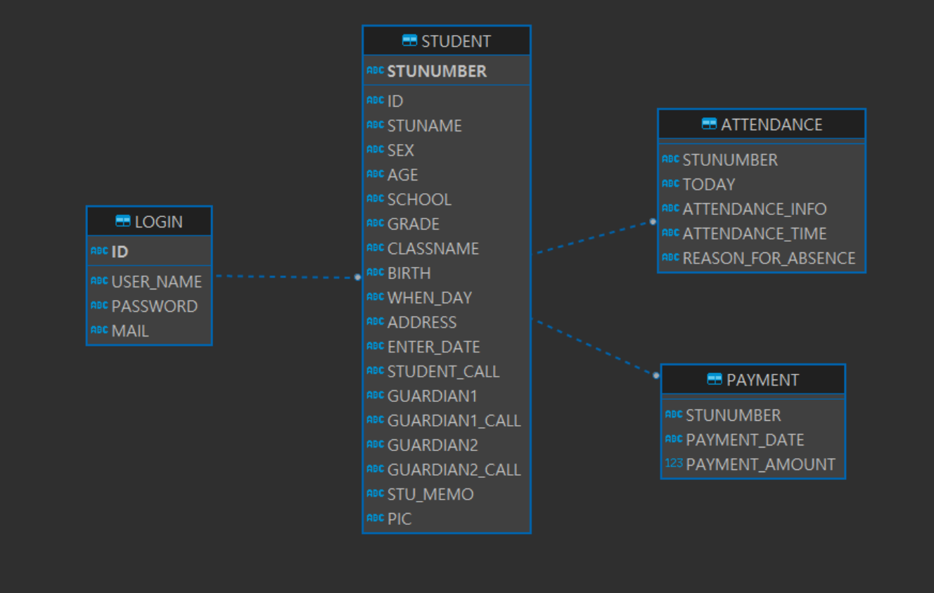

Slide 20

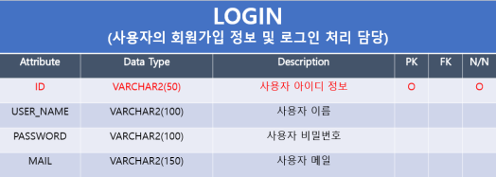

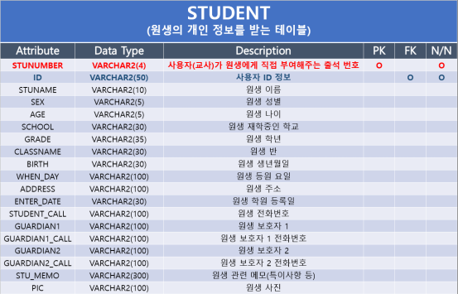
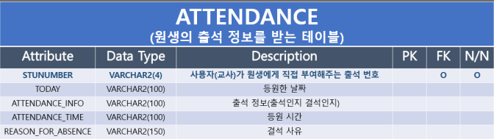
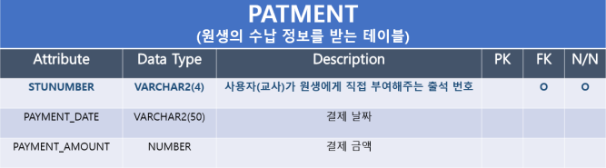

Slide 21

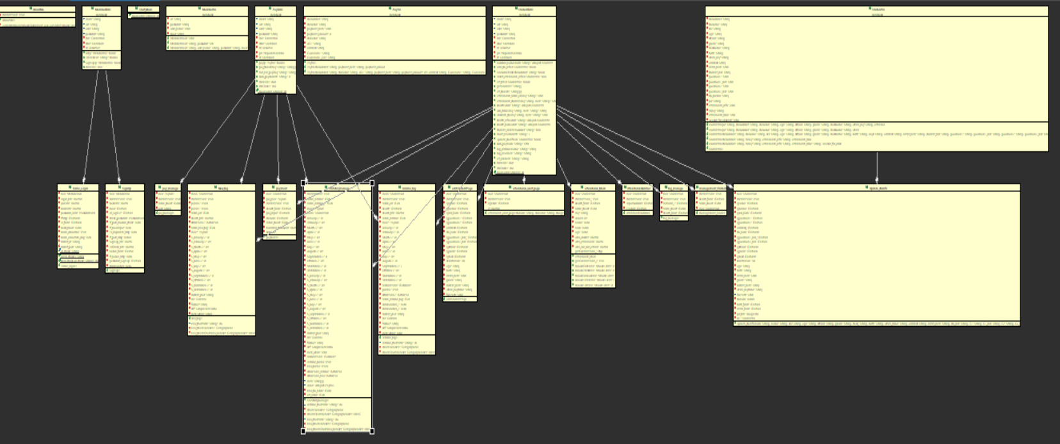

Slide 22



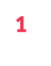

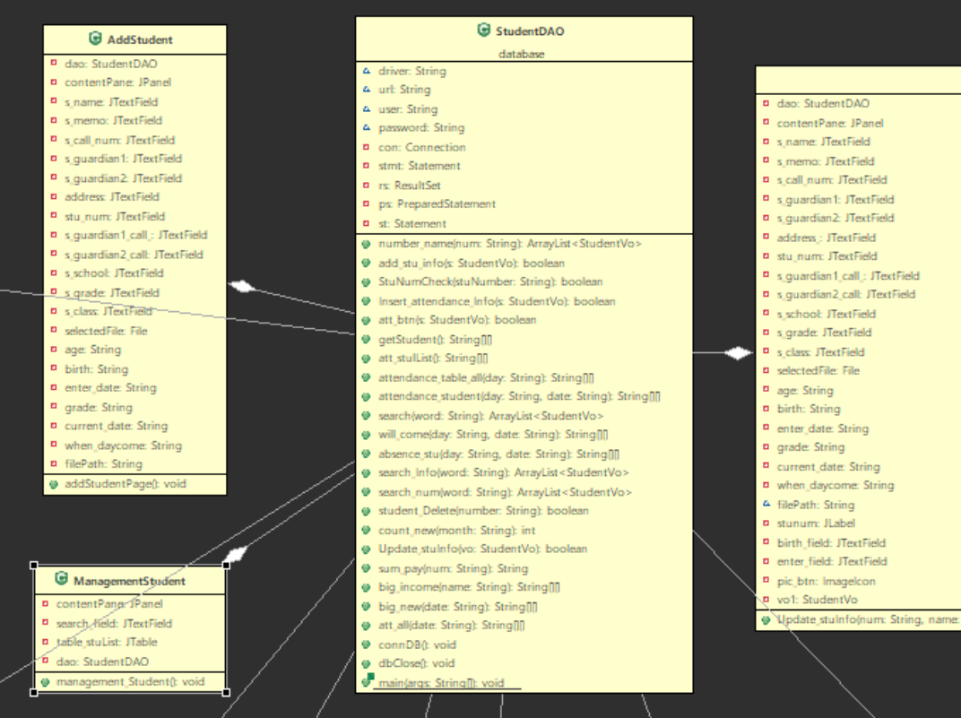


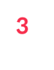


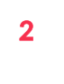


Slide 23






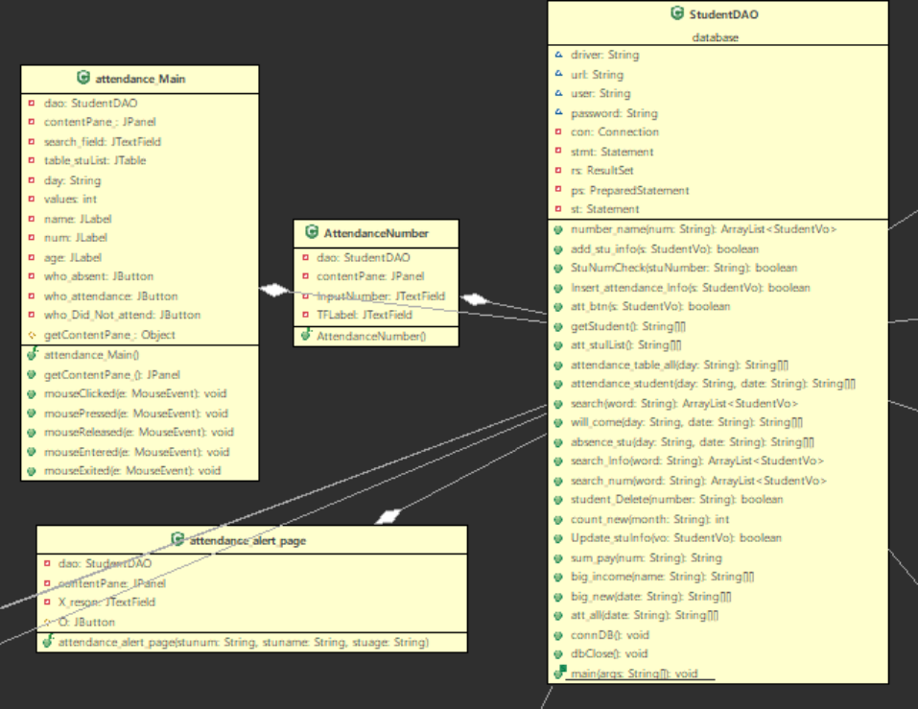




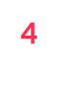

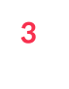



Slide 24

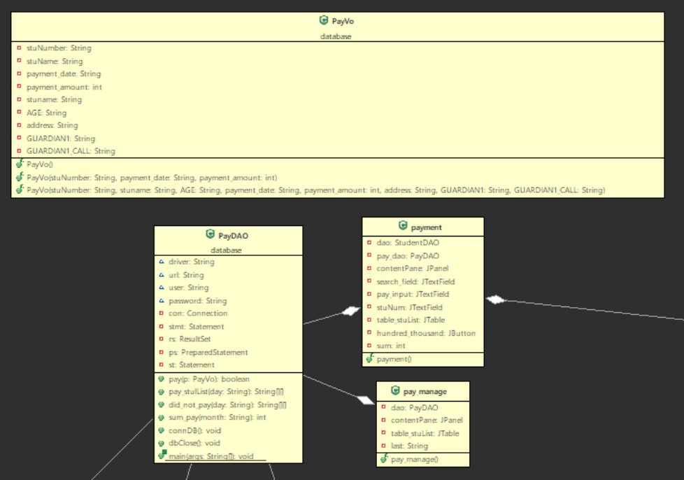

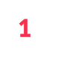
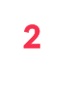









Slide 25



Slide 26



Slide 27



Slide 28


Slide 29




Slide 30


로그인화면
HomeLogin
- 시작 페이지인 로그인 창

Slide 31









회원가입화면 SignUp

Slide 32






Slide 33

메인 출석화면
AttendanceMain
- 로그인 후 메인 화면
- 해당 요일에 등원해야 하는
원생의 리스트를 보여줌
- 원생관리 메뉴에서 원생 정보 추가를 해야 리스트가 보여짐

Slide 34


원생관리 메뉴
ManagementStudent
- 전체적인 원생관리 창
- 원생 정보 추가, 정보 수정,
원생 삭제 기능

Slide 35

원생 정보 추가 메뉴
AddStudent
- 원생 추가 창
필수 입력 : 원생 이름, 출석번호 4자리
선택 입력 : 사진, 생일, 등록일, 전화번호, 메모 등 총 17가지

Slide 36

원생 등록 과정
예) 홍길동, 07년생 한국중

Slide 37



Slide 38

홍길동의 사진이 추가됨

Slide 39


출선번호가 중복될때
출선번호가 중복되지않을 때

Slide 40


Slide 41
원생 정보 수정
1. 이름클릭
2. 정보 수정 버튼 클릭

Slide 42

원생 정보 수정 메뉴
UpdateStudent
기존 정보를 불러오며
출석번호를 제외한 모든 정보를 수정하고 저장할 수 있음

Slide 43
원생 삭제
1. 이름클릭
2. 원생 삭제 버튼 클릭

Slide 44



검색기능
1. 검색창에 원하는 검색어 입력
2. 검색 버튼 클릭

Slide 45

추가한 수강생 출결처리 하기
오늘은 2022년 7월 22일 금요일
원생 홍길동은 월, 수, 금 등원한다.
그러나 오늘 가족여행으로 인해 등원하지 못한다고 연락을 받았다.
홍길동을 결석처리 해주자

Slide 46

1. 수강생 이름 클릭
2. 결석사유 입력(선택사항)
3. 결석 버튼 클릭

Slide 47

번호 출석
AttendanceNumber
사용자가 학생 정보를 추가했을 때 부여한 4자리의 출석번호를 누르면
등원처리가 된다.

Slide 48


번호가 4자리가 아닐 때
존재하지 않는 번호일 때
알림 문구

Slide 49

결제 정보 입력
Payment
학생의 출석번호, 결제날짜, 결제액의
정보를 입력해주는 창

Slide 50




Slide 51

통계메뉴
StatisticsManage
월 수입 통계, 월 신규생 통계, 출석부 등 각종 그래프 창

Slide 52

수강생 납부 조회
IncomeBig
월 수입 그래프 큰 화면
수강생 납부 조회 검색 가능

Slide 53


수강생 납부 조회
NewBig
월 수강생 그래프 큰 화면
월별 신규생 조회 검색 가능

Slide 54



Slide 55
이상으로 발표를 마치겠습니다.
감사합니다.

